Slide 1
Versionskontrolle mit git
Matthias Hirzel
20.01.2017

Slide 2
Motivation: Merge Konflikte
Kein Zurücknehmen einzelner Commits
Wiederherstellung

Slide 3
Motivation: Merge Konflikte
Protokollierung „Wer? Was? Wie? Wann? Warum?“
Umständliches Abfragen, von wem Änderung stammt
Kein Zurücknehmen einzelner Commits
Fehlende Zuordnung Commits ↔ Defects/ Requirements
Wiederherstellung

Slide 4
Motivation: Sicherung
Fehlende Sicherung vorläufiger/ fertiger Versionen
Protokollierung „Wer? Was? Wie? Wann? Warum?“
Archivierung
Umständliches Abfragen, von wem Änderung stammt
Kein Zurücknehmen einzelner Commits
Fehlende Zuordnung Commits ↔ Defects/ Requirements
Wiederherstellung

Slide 5
Motivation: Versionspflege
Fehlende Sicherung vorläufiger/ fertiger Versionen
Protokollierung „Wer? Was? Wie? Wann? Warum?“
Archivierung
Umständliches Abfragen, von wem Änderung stammt
Doppeltes Einfü-gen von Hotfixes in HEAD/ Prod (keine Branches)
Kein Zurücknehmen einzelner Commits
Fehlende Zuordnung Commits ↔ Defects/ Requirements
Wiederherstellung

Slide 6


Was ist git? [1, 2]
Verteiltes Versionskontrollsystem
(vs. zentrales VCS)
Git, Mercurial, …
SAVI, Subversion, …
Repo
Repo
Arbeitskopie
Repo
Arbeitskopie
Arbeitskopie
Repo
Arbeitskopie
Arbeitskopie
Repo
Arbeitskopie

Slide 7
Verteiltes Versionskontrollsystem
Offline committen, später mergen
Sicherung von Zwischenzuständen
Schnelles Committen, Rückgängig machen, Laden älterer Versionen/Histories (da lokal)
Initialer Checkout langsamer

Slide 8
Wie funktioniert git?
Snapshot-basiert, Diffs nur bei Bedarf
Verzeigerte Struktur
Lokal
HEAD
master
f47o11o
b21a98r
b12a34z

Slide 9
Wie funktioniert git?
Snapshot-basiert, Diffs nur bei Bedarf
Verzeigerte Struktur
Speicher-Adressierung über Hash-Werte
Ständiges Branchen, Ändern, Stagen, Commit, Push (Merge)
(Index zum Zusammenfassen von Dateien zu Commits)
Lokal
HEAD
master
f47o11o
b21a98r
b12a34z

Slide 10
Funktionsweise: Folgen
Erstellen von Branches ist billig (Zeiger)
Leichtes Wechseln von Branches
Leichte Rückkehr zu früheren Commits ⇒ Undo
Pushen/Mergen von Änderungen in beliebige Branches
Lokale Änderungen stets gesichert ⇒ Kein sofortiger Merge-Konflikt
Lokales Mergen (Push bei Konflikt unmöglich)

Slide 11
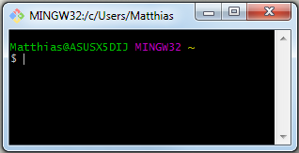
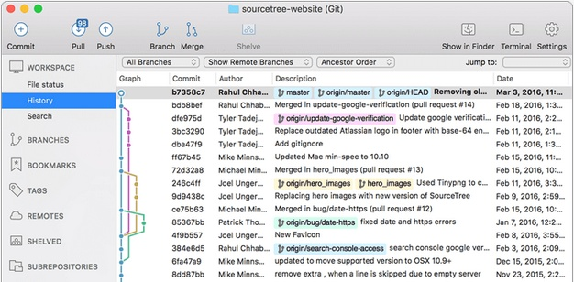






Anforderungen [3-8]

Slide 12

Anforderungen [3-8]

Slide 13
Anforderungen [3-8]
→ Abteilungsserver, K8
↪ Amos

Slide 14
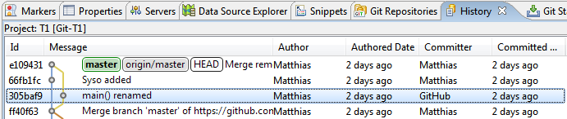
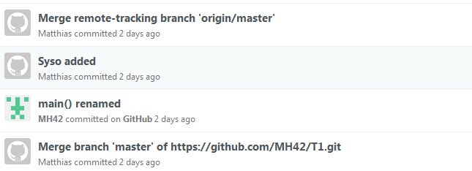
Demo 1
GitHub & Eclipse

Slide 15
Demo 1
Leichtes Erkennen,
von wem welche
Commits stammen
⇒ Rückfragen

Slide 16
Rückkehr zu früheren Commits
HEAD = Zeiger auf aktuell geladenen Commit eines Branchs
Master = Hauptzweig/ Standardzweig
Lokal
git checkout b21a98r
HEAD
master
f47o11o
b21a98r
b12a34z

Slide 17
Rückkehr zu früheren Commits
HEAD = Zeiger auf aktuell geladenen Commit eines Branchs
Master = Hauptzweig/ Standardzweig
Auschecken des Snapshots b21a98r
Lokal
git checkout b21a98r
HEAD
master
f47o11o
b21a98r
b12a34z

Slide 18
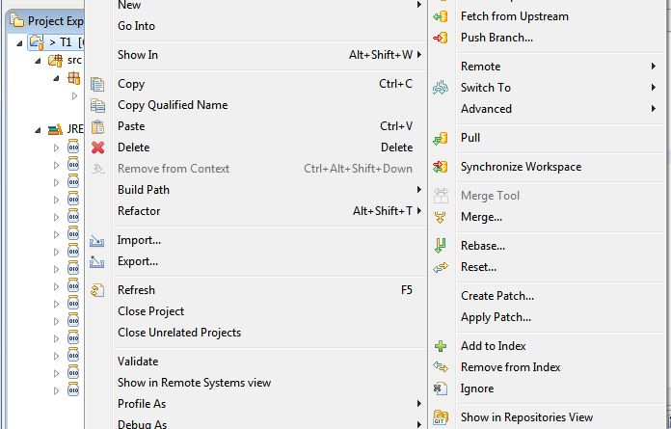
Demo 2
Rückkehr zu älterer Version

Slide 19
Demo 2
Leichtes Wechseln
von Branches
Leichte Rückkehr
zu früheren Commits ⇒ Undo

Slide 20
Remote und lokales Repository
Remote
master
git clone https://github.com/owner/MyProject.git
Lokal

Slide 21
Remote und lokales Repository
Remote
master
git clone https://github.com/owner/MyProject.git
Lokal
origin/master
master

Slide 22
Einchecken (Add, Commit)
Remote
master
git clone https://github.com/owner/MyProject.git
git add README.md
Lokal
origin/master
master

Slide 23
Einchecken (Add, Commit)
Remote
master
git clone https://github.com/owner/MyProject.git
git add README.md
Lokal
origin/master
master

Slide 24
Einchecken (Add, Commit)
Remote
master
git clone https://github.com/owner/MyProject.git
git add README.md
git commit
Lokal
origin/master
master

Slide 25
Einchecken (Add, Commit)
Remote
master
git clone https://github.com/owner/MyProject.git
git add README.md
git commit
Lokal
origin/master
master

Slide 26
Demo 3
Add & Commit

Slide 27
Demo 3
Lokale Änder- ungen stets ge- sichert ⇒ Kein sofortiger Merge- Konflikt

Slide 28
Einchecken (Add, Commit)
Remote
master
git clone https://github.com/owner/MyProject.git
git add README.md
git commit
Lokal
origin/master
master

Slide 29
Veröffentlichen (Push)
Remote
master
git add README.md
git commit
git push origin master
Lokal
origin/master
master

Slide 30
Veröffentlichen (Push)
Remote
master
git add README.md
git commit
git push origin master
Lokal
origin/master
master

Slide 31
Demo 4
Push

Slide 32
Demo 4
Pushen von Änderungen in beliebige Branches
Zuordnung von Commits zu Defects/ Requirements

Slide 33
Branchen/ Mergen
HEAD
git add
git commit
git add
master

Slide 34
Branchen/ Mergen
HEAD
git add
git commit
git add
master

Slide 35
Branchen/ Mergen
HEAD
git add
git commit
git add
git commit
master

Slide 36
Branchen/ Mergen
HEAD
git add
git commit
git add
git commit
master

Slide 37
Branchen/ Mergen
HEAD
git add
git commit
git add
git commit
git branch bugfix
master

Slide 38
Branchen/ Mergen
HEAD
bugfix
git add
git commit
git add
git commit
git branch bugfix
master

Slide 39
Branchen/ Mergen
HEAD
bugfix
git add
git commit
git add
git commit
git branch bugfix
git checkout bugfix
master

Slide 40
Branchen/ Mergen
HEAD
bugfix
git add
git commit
git add
git commit
git branch bugfix
git checkout bugfix
master

Slide 41
Branchen/ Mergen
HEAD
bugfix
git add
git commit
git add
git commit
git branch bugfix
git checkout bugfix
git add
master

Slide 42
Branchen/ Mergen
HEAD
bugfix
git add
git commit
git add
git commit
git branch bugfix
git checkout bugfix
git add
master

Slide 43
Branchen/ Mergen
HEAD
bugfix
git add
git commit
git add
git commit
git branch bugfix
git checkout bugfix
git add
git commit
master

Slide 44
Branchen/ Mergen
HEAD
bugfix
git add
git commit
git add
git commit
git branch bugfix
git checkout bugfix
git add
git commit
master

Slide 45
Branchen/ Mergen
HEAD
bugfix
git add
git commit
git add
git commit
git branch bugfix
git checkout bugfix
git add
git commit
git add
master

Slide 46
Branchen/ Mergen
HEAD
bugfix
git add
git commit
git add
git commit
git branch bugfix
git checkout bugfix
git add
git commit
git add
master

Slide 47
Branchen/ Mergen
HEAD
bugfix
git add
git commit
git add
git commit
git branch bugfix
git checkout bugfix
git add
git commit
git add
git commit
master

Slide 48
Branchen/ Mergen
HEAD
bugfix
git commit
git add
git commit
git branch bugfix
git checkout bugfix
git add
git commit
git add
git commit
master

Slide 49
Branchen/ Mergen
HEAD
bugfix
git commit
git add
git commit
git branch bugfix
git checkout bugfix
git add
git commit
git add
git commit
git checkout master
master

Slide 50
Branchen/ Mergen
HEAD
bugfix
git add
git commit
git branch bugfix
git checkout bugfix
git add
git commit
git add
git commit
git checkout master
master

Slide 51
Branchen/ Mergen
HEAD
bugfix
git add
git commit
git branch bugfix
git checkout bugfix
git add
git commit
git add
git commit
git checkout master
git add
master

Slide 52
Branchen/ Mergen
HEAD
bugfix
git commit
git branch bugfix
git checkout bugfix
git add
git commit
git add
git commit
git checkout master
git add
master

Slide 53
Branchen/ Mergen
HEAD
bugfix
git commit
git branch bugfix
git checkout bugfix
git add
git commit
git add
git commit
git checkout master
git add
git commit
master

Slide 54
Branchen/ Mergen
bugfix
HEAD
git branch bugfix
git checkout bugfix
git add
git commit
git add
git commit
git checkout master
git add
git commit
master

Slide 55
Branchen/ Mergen
bugfix
HEAD
git branch bugfix
git checkout bugfix
git add
git commit
git add
git commit
git checkout master
git add
git commit
git merge bugfix
master

Slide 56
Branchen/ Mergen
bugfix
HEAD
git checkout bugfix
git add
git commit
git add
git commit
git checkout master
git add
git commit
git merge bugfix
master

Slide 57
Branchen/ Mergen
bugfix
HEAD
git checkout bugfix
git add
git commit
git add
git commit
git checkout master
git add
git commit
git merge bugfix
git add
master

Slide 58
Branchen/ Mergen
bugfix
HEAD
git add
git commit
git add
git commit
git checkout master
git add
git commit
git merge bugfix
git add
master

Slide 59
Branchen/ Mergen
bugfix
HEAD
git add
git commit
git add
git commit
git checkout master
git add
git commit
git merge bugfix
git add
git commit
master

Slide 60
Branchen/ Mergen
bugfix
HEAD
git commit
git add
git commit
git checkout master
git add
git commit
git merge bugfix
git add
git commit
master

Slide 61
Variante: Merge-Konflikte
bugfix 1
HEAD
git push origin master
bugfix 2
master
A
A

Slide 62
Variante: Merge-Konflikte
bugfix 1
HEAD
git push origin master
Error message
bugfix 2
master
A
A

Slide 63
Variante: Merge-Konflikte
bugfix 1
HEAD
git push origin master
Error message
git fetch
git merge
ODER:
git pull
Lokaler Merge
master
bugfix 2
A
A

Slide 64
Variante: Merge-Konflikte
bugfix 1
HEAD
git push origin master
Error message
git fetch
git merge
ODER:
git pull
git commit
git push
Lokaler Merge
master
bugfix 2
A
A

Slide 65
Variante: Merge-Konflikte
bugfix 1
HEAD
git push origin master
Error message
git fetch
git merge
ODER:
git pull
git commit
git push
bugfix 2
master
A
A

Slide 66
Setup: Branches nach Stabilität
bugfix 1
topic
dev
bugfix 2
master

Slide 67
Setup: Branches nach Stabilität
bugfix 1
topic
dev
bugfix 2
master

Slide 68
Demo 5
Branchen & Mergen

Slide 69
Demo 5
Automatisches Mergen einfacher Konflikte
Pull, Branch, Commit , Push schnell und übersichtlich
Freie Wahl wohin gemerged werden soll

Slide 70







Git, Maven, Jenkins und SAVI [1, 2, 9-13]
Überwacht Commits
auf dev-/
master-Branch
Trigger
Deploy
DEV/ SI
War-Datei
Remote Git
Automat. Smoke-test
Trigger
Push
Local Git

Slide 71
Git, Maven, Jenkins und SAVI [1, 2, 9-13]
Überwacht Commits
auf dev-/
master-Branch
Trigger
Deploy
DEV/ SI
War-Datei
Remote Git
Automat. Smoke-test
Nightly Checkout
Trigger
Push
Nightly
Trigger
Komplett-test
Local Git

Slide 72
Git, Maven, Jenkins und SAVI [1, 2, 9-13]
Überwacht Commits
auf dev-/
master-Branch
Trigger
Deploy
DEV/ SI
War-Datei
Remote Git
Automat. Smoke-test
Nightly Checkout
Trigger
Push
Nightly Copy Git -> SAVI
Nightly
Trigger
Komplett-test
dev-Branch
SAVI Dev-Abspaltung
SAVI Prod-Abspaltung
master-Branch
Local Git

Slide 73
?
?
?
?
?
?
Fragen?
?
?
?
?
?
?
?
?
?

Slide 74
Quellen
https://openclipart.org/detail/158515/generic-office-desktop
https://openclipart.org/detail/94723/database-symbol
https://eclipse.org/downloads/
https://git-scm.com/doc
https://git-scm.com/download/win
https://gitbucket.github.io/gitbucket-news/about/
https://github.com/about
https://www.sourcetreeapp.com/

Slide 75
Quellen
https://jenkins.io/
https://maven.apache.org/
https://openclipart.org/detail/5142/glass-jar
https://openclipart.org/detail/196187/oceania-world-globe
https://openclipart.org/detail/21256/server
Dokumentation:
https://progit2.s3.amazonaws.com/en/2016-03-22-f3531/progit-en.1084.pdf

Slide 76
Motivation
Merge-Konflikte
Kein Zurücknehmen einzelner Commits
Umständliches Abfragen, von wem Änderung stammt
Keine direkte Zuordnung von Commits zu Defects/ Requirements
Fehlende Sicherung vorläufiger Versionen
Kein Offline-Arbeiten

Slide 77
Branchen/ Mergen
git add
git commit

Slide 78
Branchen/ Mergen
HEAD
git add
git commit
master

Slide 79
Branching/Merging
HEAD
bugfix
master
HEAD
git add
git commit
git add
git commit
git branch bugfix
git checkout bugfix
git add
git commit
git add
git commit
git checkout master
git add
git commit
git add
git commit
git merge bugfix
git add
git commit
git add
git commit
master

Slide 80
TODOs
Git add
GitHub
Verwerfen lokaler Änderungen
Rückkehr zu altem Commit in Branch und Weiterarbeiten von hier
Rückkehr zu altem Commit in master und Weiterarbeiten von hier
Pullen/Fetchen von remote repo
Demo: Pushen zu remote repo
Mergen

